Slide 1
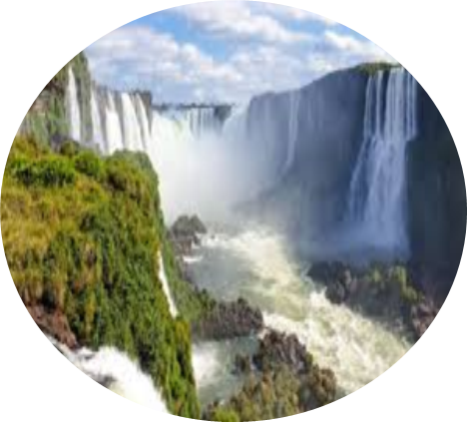
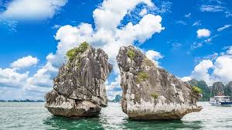
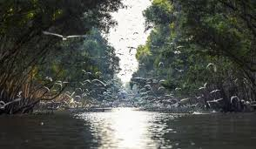
BÀI 3: VĂN BẢN THÔNG TIN
THUYẾT MINH VỀ MỘT DANH LAM THẮNG CẢNH

Slide 2
KHỞI ĐỘNG
Chia sẻ cảm nhận của em sau khi xem đoạn video về thác I-goa-du dưới đây?
https://youtu.be/MtCBSx7TX_M?si=Hwsw8DAn4D9SkkZS

Slide 3
Tiết 32
Khám phá kì quan thế giới:
Thác I – goa - du

Slide 4
PHIẾU HỌC TẬP SỐ 1
Xuất xứ | Thể loại | Phương thức biểu đạt | Bố cục

Slide 5
PHIẾU HỌC TẬP SỐ 1
Xuất xứ | Thể loại | Phương thức biểu đạt | Bố cục
Theo Đỗ Doãn Hoàng, laodong.vn, 23-11-2019. | Văn bản thông tin | Thuyết minh. | + Phần mở đầu: (từ “Thác nước khổng lồ” đến “mét khối”): Giới thiệu chung về thác nước I-goa-du. + Phần 2: Xứ sở của những “ kì quan tạo ra bởi Đức Chúa Trời” giới thiệu chi tiết về cảnh quan chung, những địa điểm và các trò chơi ở khu vực thác I –goa- du,… + Phần 3: Ván bài sinh tử ở huyệt đạo I- goa- du: tập trung tả lại các tiết mục đi thuyền vào trung tâm thác nước được gọi là hành động xông vào trung tâm “ Họng quỷ” => Tác giả kể lại cuộc khám phá thác nước nổi tiếng- một kì quan thế giới thật độc đáo và đầy ngoạn mục

Slide 6
PHIẾU HỌC TẬP SỐ 2 Đặc điểm của văn bản thông tin
Nội dung
Hình thức
Phương thức biểu đạt
Đề tài/chủ đề

Slide 7
PHIẾU HỌC TẬP SỐ 2 Đặc điểm của văn bản thông tin trong văn bản
Nội dung | Cung cấp thông tin về thác I-goa-du
Hình thức | Nhan đề + đề mục + hình ảnh + số liệu…
Phương thức biểu đạt | Thuyết minh kết hợp với miêu tả, biểu cảm
Đề tài/chủ đề | - Giới thiệu một danh lam thắng cảnh. - Giới thiệu cảnh quan của thác I-goa-du

Slide 8
Ý nghĩa nhan đề Khám phá kì quan thế giới: thác I-goa-du
- Nhan đề của văn bản nêu giá trị nổi bật của danh lam thắng cảnh được giới thiệu – Thác I – goa- du
→ Niềm say mê, khám phá và trải nghiệm; thể hiện rõ sự ngợi ca, ngưỡng mộ và tình yêu đối với kì quan này.

Slide 9
Cách triển khai ý tưởng và thông tin trong văn bản
Văn bản đã triển khai ý tưởng và thông tin trong bài theo trình tự không gian và thời gian.
+ Đầu tiên: giới thiệu khái quát về con thác
+ Giới thiệu cảnh quan và đặc điểm xung quanh của khu du lịch thác nước
+ Mô tả, kể lại cuộc du hành vào trung tâm thác nước đầy thú vị và mạo hiểm.

Slide 10
HOẠT ĐỘNG NHÓM
Nhóm 1
Tìm hiểu: Phần mở đầu
Tìm hiểu: Thác I-goa-du xứ sở của những “kì quan tạo ra bởi Đức Chúa Trời”
Nhóm 2
Nhóm 3
Tìm hiểu: Ván bài sinh tử ở huyệt đạo thác
I-goa-du
Nhóm 4
Tìm hiểu: Giá trị của thác I-goa-du

Slide 11
CÁC THÔNG TIN CHI TIẾT
Phần mở đầu | Thác I-goa-du xứ sở của những “kì quan tạo ra bởi Đức Chúa Trời”
- Quanh thác I-goa-du nước họ tổ chức “thủy lục, không quân”, thưởng thức ẩm thực và trải nghiệm văn hóa khác nhau.
- Có các hoạt động như: thăm các vườn chim, đạp xe, bay trực thăng, ngắm hồ thủy điện I-tai-pu, chơi trò dù lượn, tung mình, bung dù, ngắm thác I-goa-du, rừng nguyên sinh.
- Trải nghiệm thiên nhiên trên bộ, trên không, đi chơi trò dưới nước, đi thuyền xuyên qua các ngọn thác I-goa-du cao và nhiều trải nghiệm thú vị cho khách du lịch tại thác I-goa-du.
- Nằm ở biên giới giữa hai quốc gia Nam Mỹ là Bra-zil và Ác-hen-ti-na.
- Được Tổ chức 7 kì quan thiên nhiên thế giới mới – vinh danh chính thức từ tháng 11-2011.
- Thác I-goa-du có khoảng 275 – 300 ngọn thác I-goa-zu dài từ 64 đến 85m

Slide 12
CÁC THÔNG TIN CHI TIẾT
* Ván bài sinh tử ở huyệt đạo thác I-goa-du | Giá trị
- Chỉ có những người can đảm và dũng cảm mới có thể tham gia được hết các hoạt động vui chơi, Khám phá kì quan thế giới: thác I-goa-du - Xông vào trung tâm “họng quỷ” với lượng nước 450 000 mét khối mỗi giây. - Đi xe điện trên đường ray lớn, leo lên lồng sắt, chìm dần từ mỏm núi cao xuống sát mép nước sông I-goa-du cuộn xiết. - Tàu chao đảo, nước xoáy, lòng thuyền bị nước té ngập quá mắt cá chân. - Tiếng nước gầm thét ào ào, biển nước cuồn cuộn - Thiên nhiên hùng vĩ nhưng rất dữ dội bởi tiếng nước chảy mạnh, chảy xiết, lạnh ngắt. | - Giá trị tinh thần: là một thắng cảnh thiên nhiên độc đáo, hấp dẫn đối với du khách. - Giá trị vật chất: là một điểm thăm quan du lịch có giá trị kinh tế. Đây là 1 kì quan thiên nhiên thế giới, được Tổ chức Bảy kì quan thiên nhiên thế giới mới ( NOWC) vinh danh 11/2021

Slide 13
Yếu tố phi ngôn ngữ thể hiện trong văn bản
Số liệu
Hình ảnh
Biểu đồ

Slide 14
Yếu tố phi ngôn ngữ thể hiện trong văn bản
Số liệu | - Lưu lượng nước 450.000m3. - cao 82m , rộng 150m, dài 700m
Hình ảnh | - Cả 2 hình ảnh trong văn bản đều giúp người đọc hình dung ra cảnh quan kì thú (Ảnh 2) và sức mạnh, sự hùng vĩ của ngọn thác (Ảnh 1)
Kết luận | - Hình ảnh, số liệu đều góp phần làm sinh động thêm các thông tin, tăng tính xác thực và đối tượng được giới thiệu trong văn bản.

Slide 15
III. TỔNG KẾT
NGHỆ THUẬT
NỘI DUNG
Văn bản đem tới những thông tin hữu ích giúp người đọc trải nghiệm vẻ đẹp ấy một cách hoàn hảo nhất, từ việc miêu tả vẻ đẹp ấy, sự vĩ đại mang tính kỉ lục của thác nước, cách tả cảnh vượt thác đầy phong phu, như lao vào “họng quỷ” của du khách, và cảm nhận của tác giả và du khách.
- Biện pháp so sánh giúp người đọc cảm nhận chân thực cảnh quan thiên nhiên cũng như sự dữ dội tại thác I-goa-zu.
- Lập luận logic, dẫn chứng thuyết phục.

